Slide 1
System wspomagający kierowanie pojazdem z użyciem złącza diagnostycznego
Mateusz Bartosz
Zakład Sterowania i Elektroniki Przemysłowej
Promotor: dr inż. Konrad Urbański

Slide 2
Cel i motywacja
Zapoznanie się z protokołami komunikacyjnymi wykorzystywanymi w motoryzacji
Zaprojektowanie oraz wykonanie układu umożliwiającego komunikację z złączem OBD2
Stworzenie interfejsu graficznego umożliwiającego wizualizację odczytywanych parametrów
Ustalenie możliwości wykorzystania parametrów uzyskiwanych ze złącza OBD2 do opracowania algorytmów wspomagających kierowanie pojazdem

Slide 3
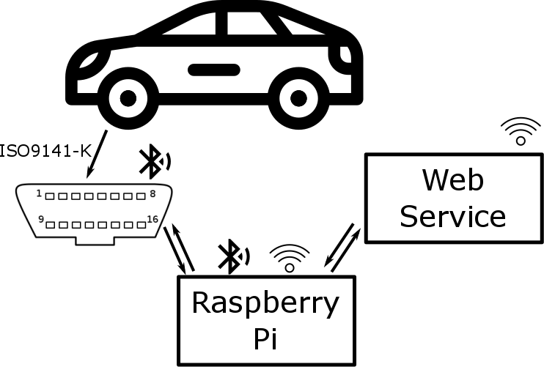
Schemat układu

Slide 4
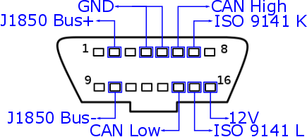
OBD2

Slide 5
Zastosowane technologie
Komunikacja z OBD2:
STM32F1
Bluetooth
Interfejs graficzny (Raspberry Pi):
JavaFX
Pi4j/c/python
Bluetooth
HTTP
Aplikacja webowa:
Spring REST
AngularJS

Slide 6
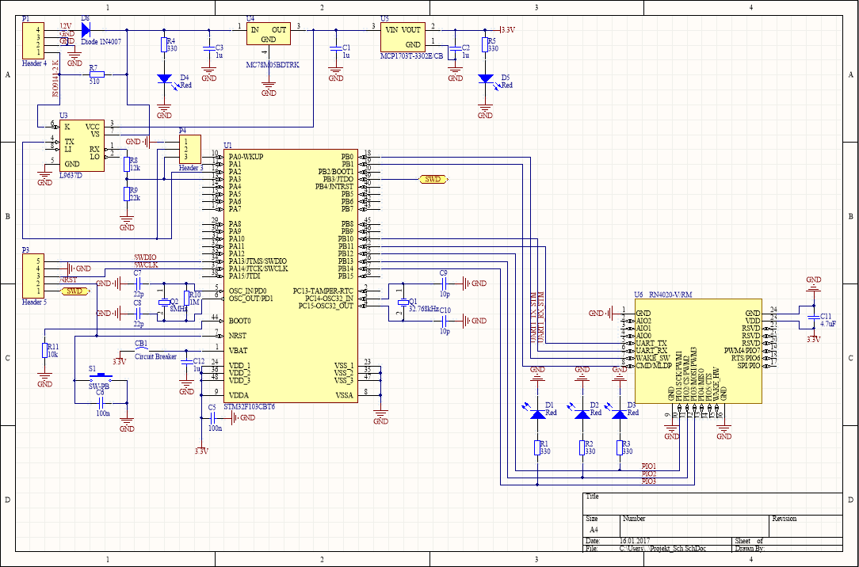
Moduł komunikacji z OBD2

Slide 7
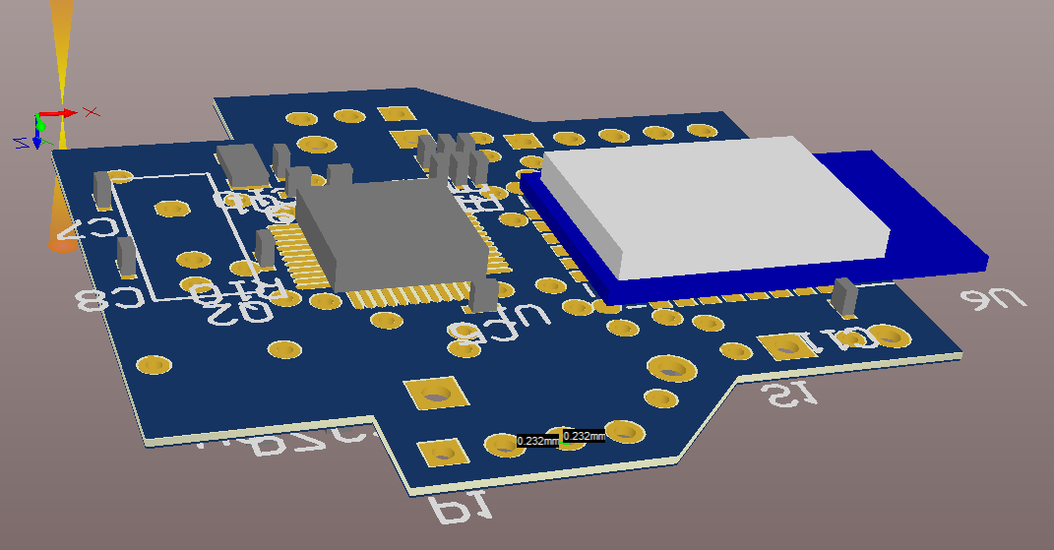
Moduł komunikacji z OBD2

Slide 8
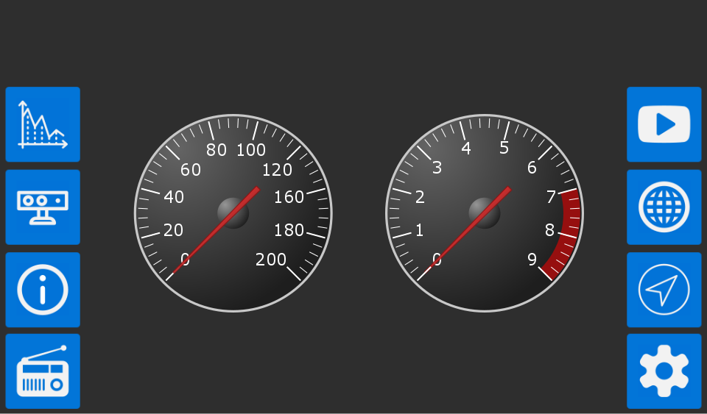
Interfejs graficzny

Slide 9
Pozostałe zadania
Oprogramowanie modułu komunikacji z OBD2
Dokończenie interfejsu graficznego
Przetestowanie działania układu
Sprawdzenie użyteczności danych dostarczanych przez złącze OBD2 pod kątem zastosowania do opracowania algorytmów wspomagania kierowania pojazdem
Podjęcie próby implementacji wybranego algorytmu
Stworzenie aplikacji sieciowej

Slide 10
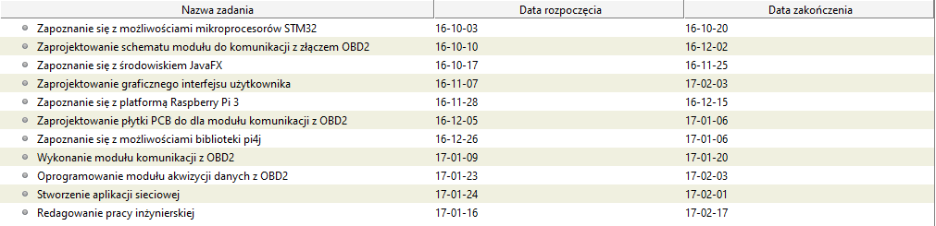
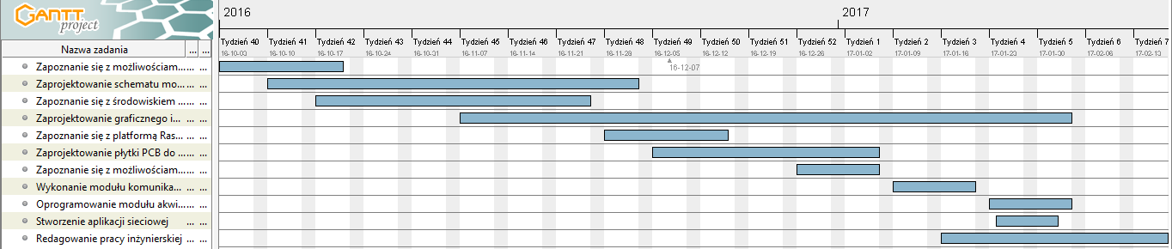
Diagram Gantta

Slide 11
Koniec
Dziękuję za uwagę!

